Slide 1







TaskForge apliakcja webowa we flasku

Slide 2


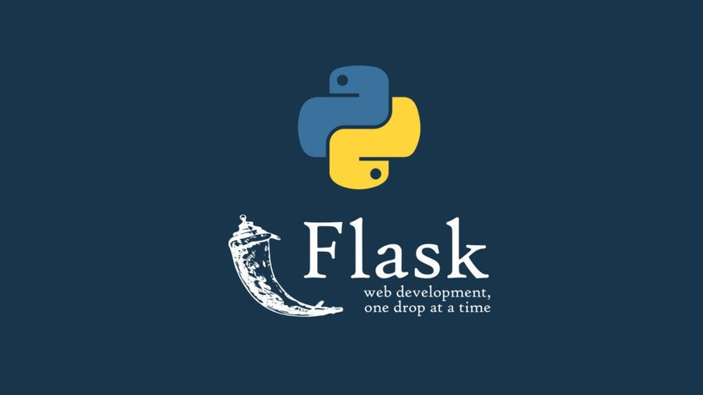


Czym jest Flask?
Jego cechą charakterystyczną jest minimalistyczna natura, co oznacza, że zapewnia podstawowe narzędzia i struktury potrzebne do budowy aplikacji
Armin Ronacher
Flask jest mikroframeworkiem do tworzenia aplikacji webowych w języku Python.
Flask został stworzony przez Armina Ronachera i po raz pierwszy wydany w 2010 roku. Od tego czasu zdobył dużą popularność wśród programistów Pythona i jest wykorzystywany przez wiele firm i projektów na całym świecie.

Slide 3



Dlaczego warto używać flaska?
Łatwy
Lekki
Elastyczny
Zintegrowany
Dobrze udokumentowany
Wsparcie społeczności

Slide 4
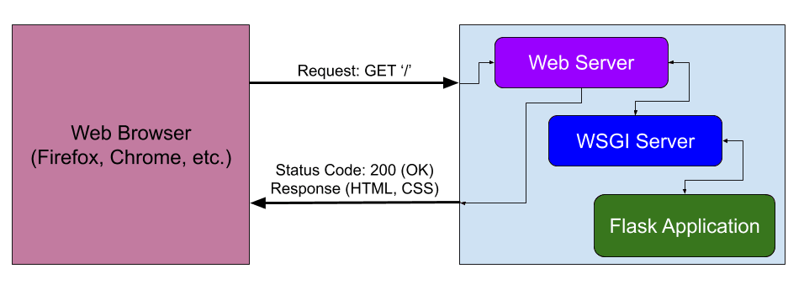
Request Processing

Slide 5
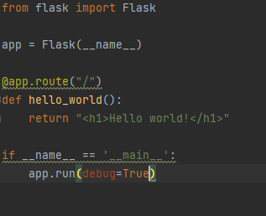
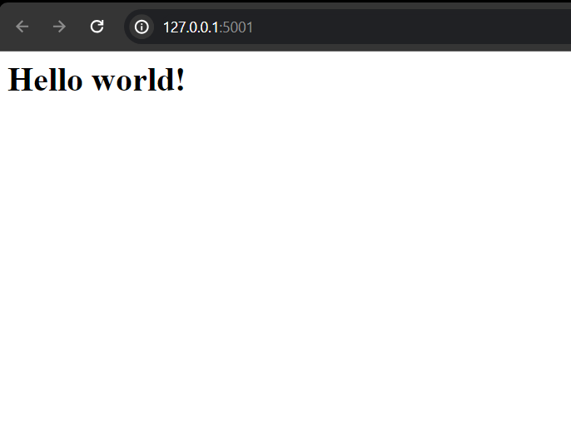
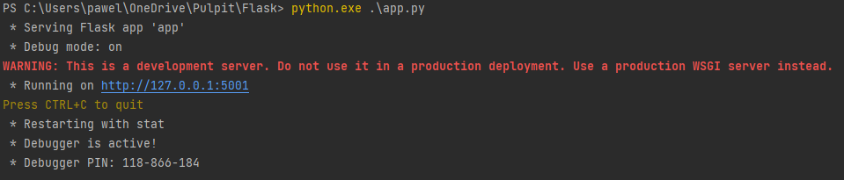
Podstawy routingu w Flasku
Dekorator

Slide 6
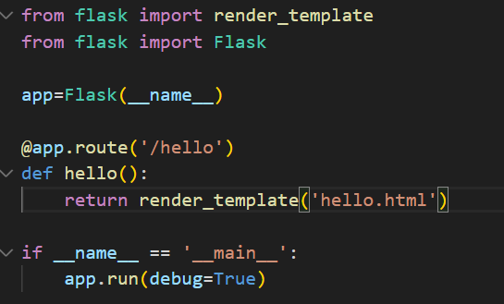
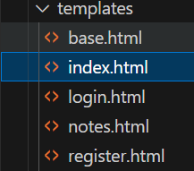
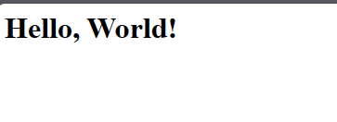
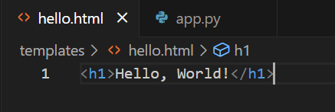
Szablony i renderowanie
1. Jak używać szablonów HTML w Flasku?
Flask umożliwia używanie szablonów HTML, co pozwala na separację logiki aplikacji od warstwy prezentacji.
2. Przekazywanie danych z widoku do szablonu i ich renderowanie
Przedstawienie sposobu przekazywania danych z widoku do szablonu za pomocą mechanizmu kontekstu aplikacji i ich renderowania przy użyciu silnika szablonów Flaska.

Slide 7





Komponenty Flask

Slide 8

MarkupSafe
MarkupSafe - biblioteka obsługująca ciągi znaków w Pythonie, rozszerzająca typ string oznaczając jego zawartość jako "bezpieczną". Dzięki temu unika podwójnego unikania znaków specjalnych, co jest przydatne w zapobieganiu atakom XSS (Cross-Site Scripting).

Slide 9
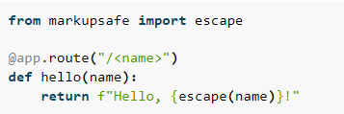
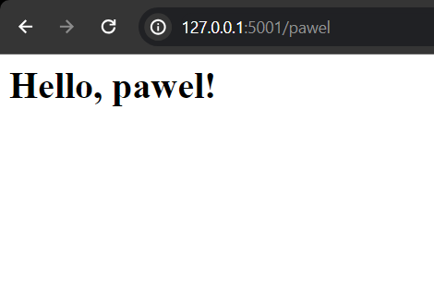
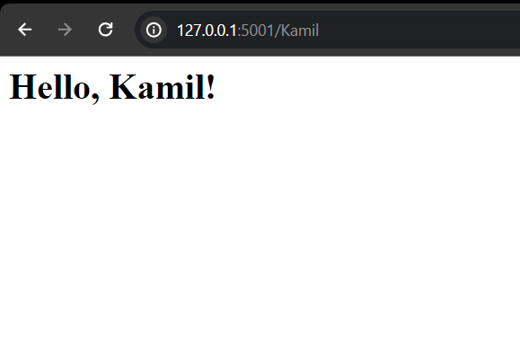
Przechwytywanie wartości

Slide 10

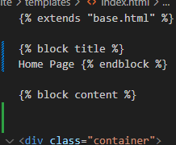
Jinja 2
Jinja, jako silnik szablonów dla języka Python, oferuje szereg funkcjonalności, które ułatwiają generowanie dynamicznych treści w aplikacjach internetowych.
Funkcjonalności:
Dziedziczenie szablonów
Bloki zawartości:
Pozwala na tworzenie hierarchii szablonów, gdzie jedne szablony dziedziczą cechy i bloki innych szablonów. Jest to użyteczne do unikania powtarzania kodu HTML.
Umożliwia definiowanie bloków w szablonach, które mogą być nadpisane w dziedziczących szablonach.

Slide 11
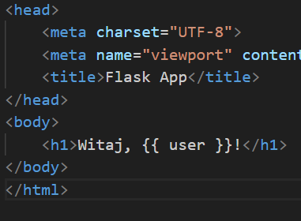
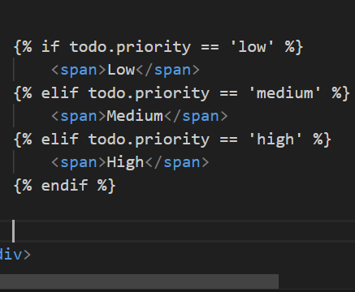
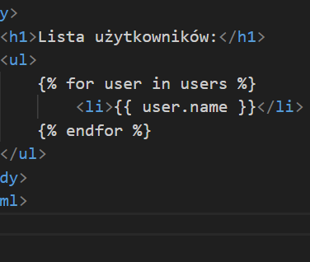
Jinja 2
Wstawianie zmiennych
Wyrażenia logiczne
Pętle
Jinja pozwala wstawiać zmienne dynamicznie w szablonach za pomocą {{ }}
Pozwala na wykonywanie operacji logicznych w szablonach za pomocą bloków
umożliwia iterację przez listy, słowniki i inne iterowalne obiekty

Slide 12
Werkzeug
pip install Werkzeug
Werkzeug to zestaw narzędzi WSGI dla Pythona, który zapewnia obsługę żądań i odpowiedzi HTTP, routowanie URL, obsługę sesji, narzędzia do debugowania i testowania aplikacji internetowych. Jest często wykorzystywany jako podstawa do budowy aplikacji webowych w Pythonie.

Slide 13
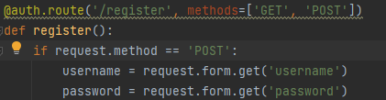
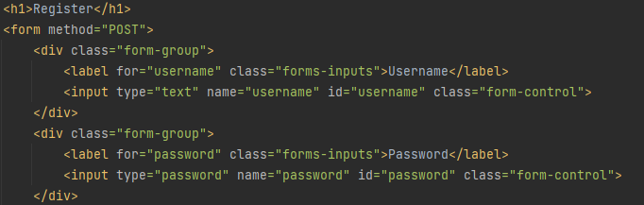
Obsługa formularzy
Importowanie modułów:

Slide 14
HTTP requests
Metody HTTP to standardowe sposoby, za pomocą których żądania HTTP (HTTP requests) mogą być przekazywane do serwera w celu uzyskania lub modyfikowania zasobów.
Metody GET i POST są używane w protokole HTTP do komunikacji między klientem a serwerem.
Metoda GET jest używana do żądania danych z określonego zasobu.
Metoda POST jest używana do przesyłania danych do serwera w celu przetworzenia ich przez serwer.
Są jeszcze takie metody jak PUT, DELETE, PATCH, HEAD, OPTIONS, TRACE, CONNECT aby się dowiedzieć więcej zachęcamy do odwedzenia dokumentacji flaska https://flask.palletsprojects.com/en/3.0.x/

Slide 15
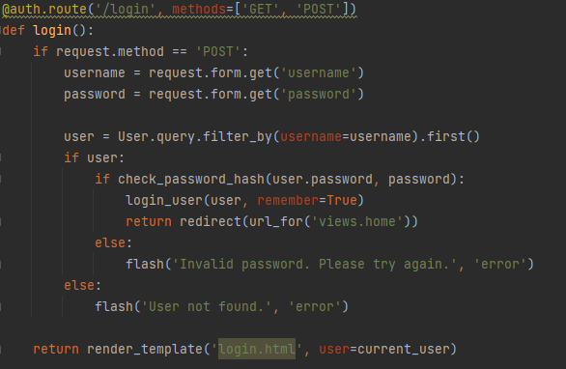
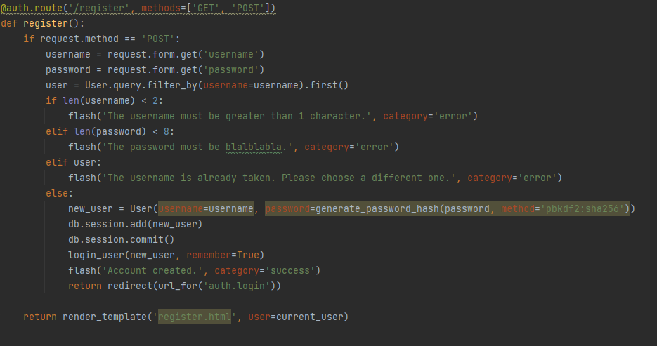
Metoda login i register używają zarówno metody GET, jak i POST, aby obsłużyć zarówno wyświetlanie formularza, jak i przetwarzanie danych przesłanych przez formularz. Metoda GET jest używana, gdy użytkownik otwiera stronę logowania lub rejestracji, a metoda POST jest używana, gdy użytkownik wysyła formularz z danymi logowania lub rejestracji.

Slide 16
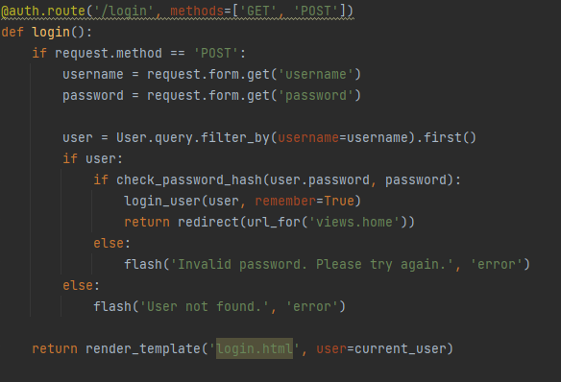
Po zalogowaniu zostajemy przekierowani na stronę główną

Slide 17
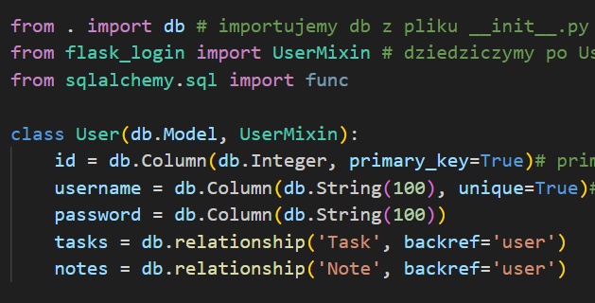
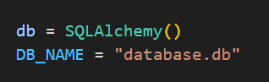
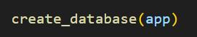
Bazy dancyh we flasku
pip install flask-sqlalchemy
Flask umożliwia integrację z różnymi bazami danych, w tym SQLite, MySQL, PostgreSQL i wiele innych.
W pliku __init__
W pliku models
Inicjalizacja bazy danych
Konfiguracja flask do korzystania z bazy danych
Definicja klasy User która jest modelem danych z wykrozystaniem SQLAlcehmy
Tworzenie bazy danych, jeśli nie istnieje:

Slide 18
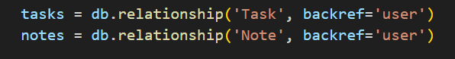
Bazy dancyh we flasku
Tworzenie relacji między klasą Note oraz Task
Tworzenie nowego użytkownika poprzez konstruktor .

Slide 19
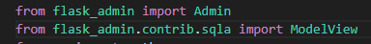
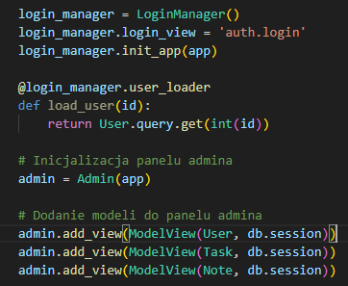
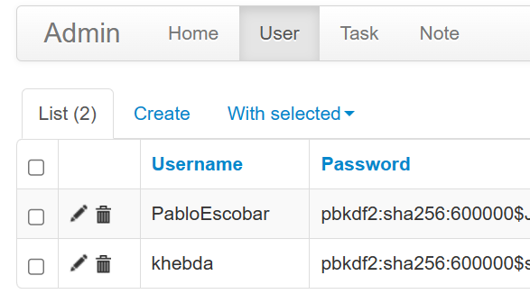
pip install Flask-Admin
Flask-Admin
Flask-Admin jest rozszerzeniem Flask, które umożliwia szybkie tworzenie panelu administracyjnego opartego na interfejsie użytkownika. Pozwala to na łatwe zarządzanie danymi w aplikacji Flask bez konieczności pisania dużo kodu.

Slide 20
Flash messages
Flash w Flasku to mechanizm, który umożliwia przechowywanie komunikatów, takich jak komunikaty o sukcesie lub błędach, przez jeden request HTTP i wyświetlanie ich w kolejnym requescie HTTP. Jest to przydatne do przekazywania komunikatów użytkownikowi po wykonaniu jakiejś akcji, na przykład po zalogowaniu się, wysłaniu formularza lub wykonaniu innej operacji.

Slide 21
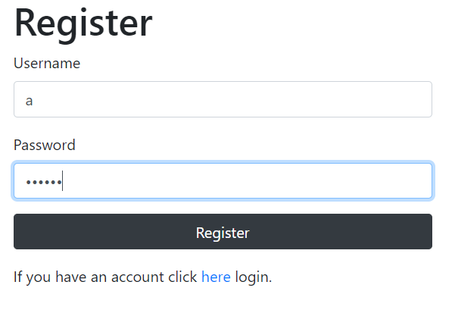
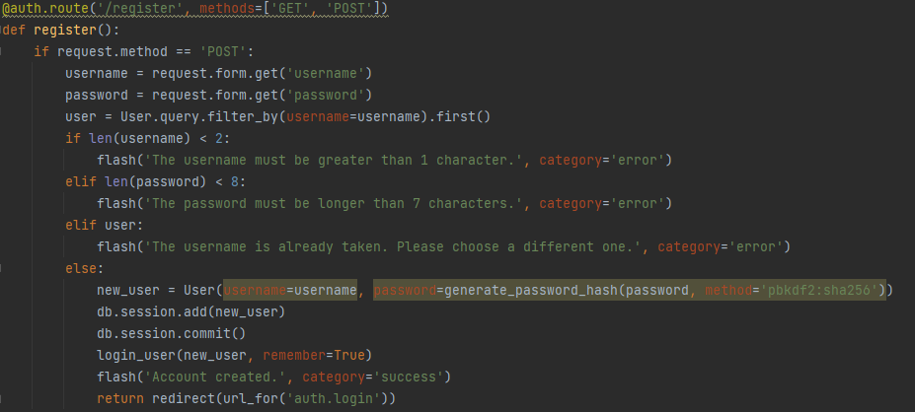

Przykłady Flash messages
Po naciśnięciu przycisku Register otrzymujemy:

Slide 22
Źródła:
https://flask.palletsprojects.com/en/3.0.x/
https://www.youtube.com/watch?v=dam0GPOAvVI
https://www.turing.com/kb/build-flask-routes-in-python

Slide 23
Część praktyczna

Slide 24

Thank You

